Slide 1
Rosa Parks
Ange & Lauren

Slide 2
inhoud
Wie ze is /werk
Montgomery Bus Boycott
Gevangenis
dood
Bekende uitspraak
Liedje
Weetjes

Slide 3
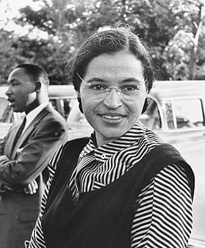
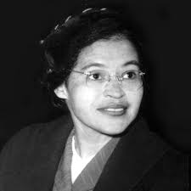
Wie is ze ?
Rosa Louise Parks McCauley
Amerikaans
Naaister secreterasse NAACP
NAACP=Nationale Vereniging voor de Bevordering van Gekleurde Mensen
Belangrijk persoon in strijd tegen racisme

Slide 4
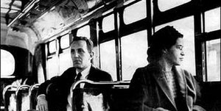
Montgomery- bus boycott
Ze weigerde haar zitplaats in een bus af te staan aan een blanke persoon.
1955
42 jaar

Slide 5
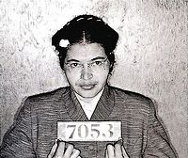
Rosa in gevangenis
Politiek protest
Boete 10 dollar (9,30 euro)
Nr 7053

Slide 6
geboorte
Geboren op 4/02/1913
Geboren in Tennesee Alabama

Slide 8
dood
Dementie
Slaap
Detroit Michigan

Slide 10
Rosa Parks uitspraak
Waar het echt om gaat is niet of we problemen hebben, maar hoe we ze aanpakken. We moeten doorgaan en alles doorstaan wat op onze weg komt.

Slide 11
liedje
The Rosa Parks Song 🎶| Troublesome Twentieth Century ...

Slide 12
naaister
James Blake
Jaren 50

Slide 13
Zijn er nog vragen

